Slide 1
CC3201-1 Bases de Datos Otoño 2021 Clase 12: Datos Semiestructurados: Árboles
Aidan Hogan
aidhog@gmail.com

Slide 2
Modelos de datos
Sección 1.5 | Ramakrishnan / Gehrke

Slide 3
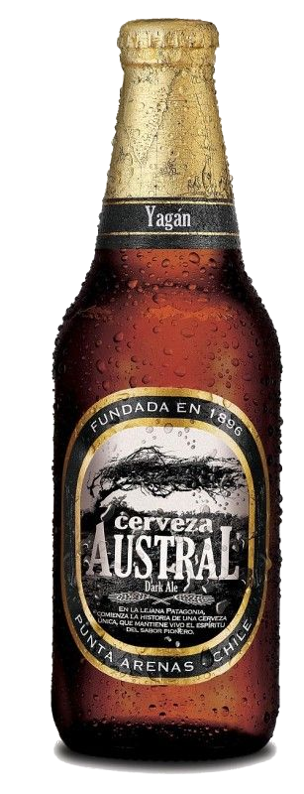
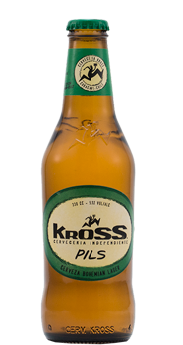
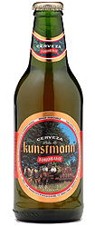
Modelo de datos (árbol/jerarquía)

Slide 4
Modelo de datos (árbol/jerarquía)

Slide 5
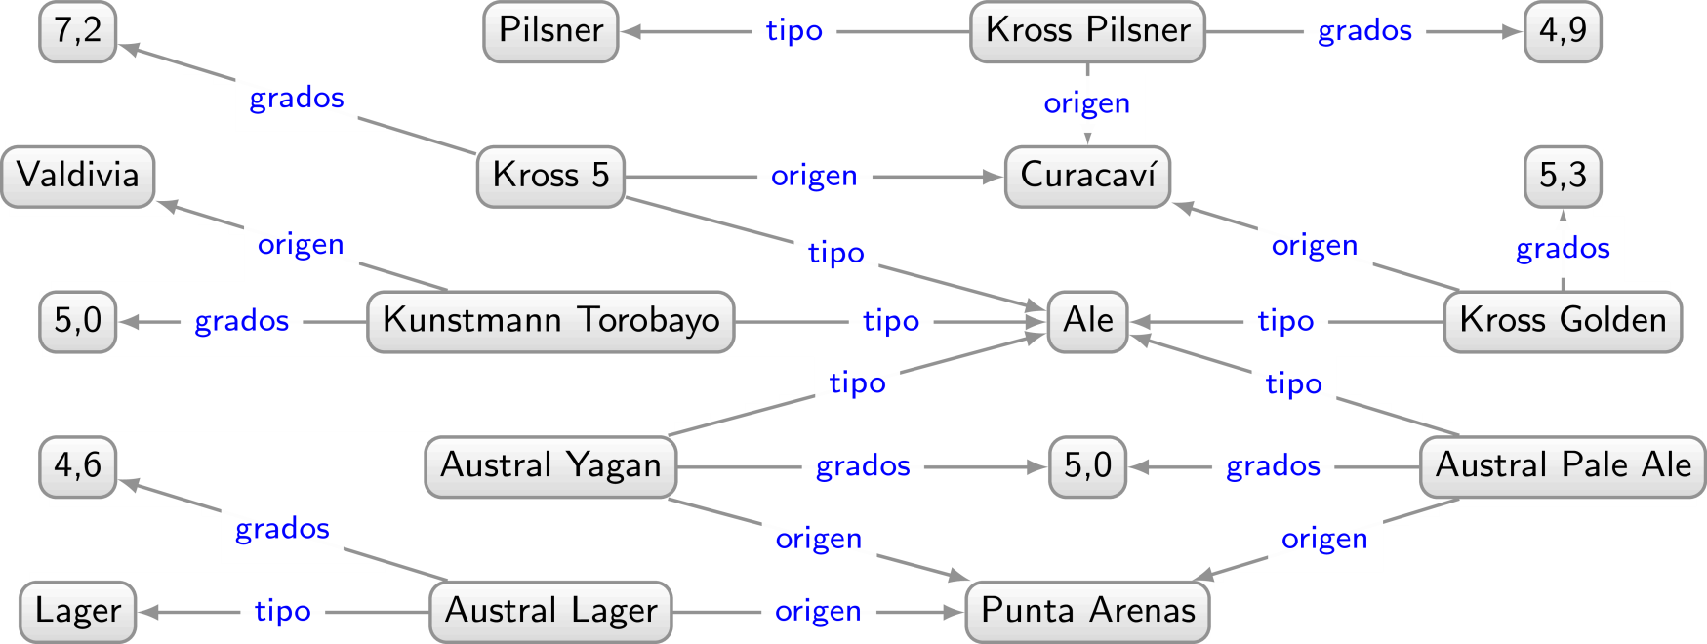
Modelo de datos (grafo)

Slide 6
Modelo de datos (grafo)

Slide 7
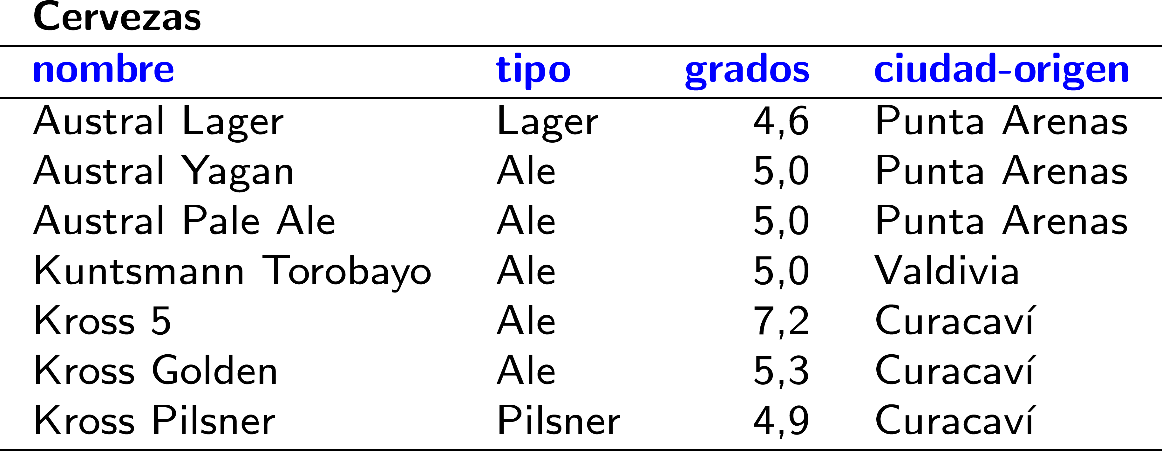
Modelo de datos (tabla)

Slide 8
Modelo de datos (tabla)

Slide 9
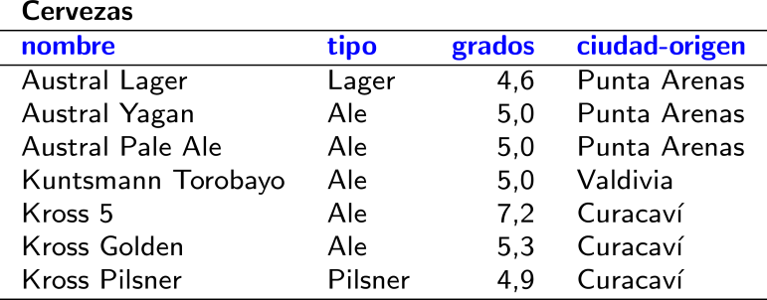
Diferentes modelos de datos tienen diferentes fortalezas y debilidades …
… como las cervezas.

Slide 10
Datos semiestructurados
Sección 1.5 | Ramakrishnan / Gehrke

Slide 11
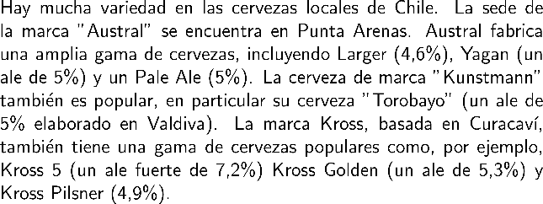
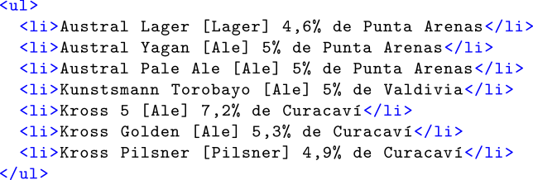
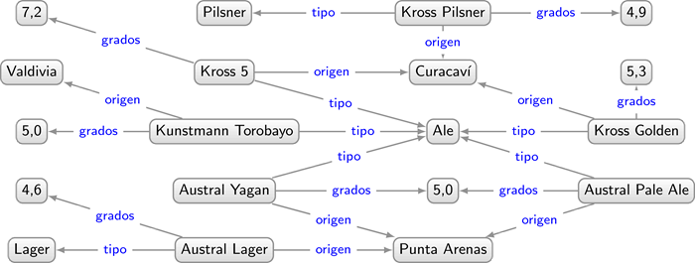
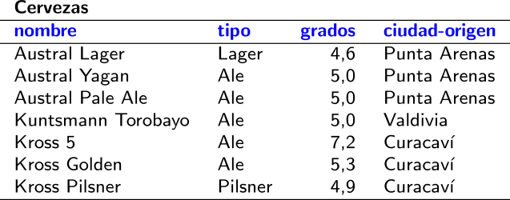
El espectro de la estructura de datos
No estructurados
Texto Plano
D
A
T
O
S
Texto Enriquecido
(HTML, Word, …)
Árboles
(XML, JSON, …)
Semiestructurados
Grafos
(RDF, Prop. Gs, …)
Relacional
(SQL, CSV, …)
Estructurados

Slide 12
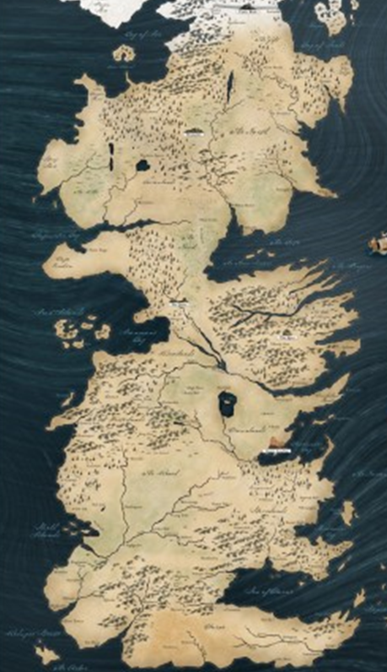
No estructurados
Texto Plano
D
A
T
O
S
Texto Enriquecido
(HTML, Word, …)
Árboles
(XML, JSON, …)
Semiestructurados
Grafos
(RDF, Prop. Gs, …)
Relacional
(SQL, CSV, …)
Estructurados

Slide 13
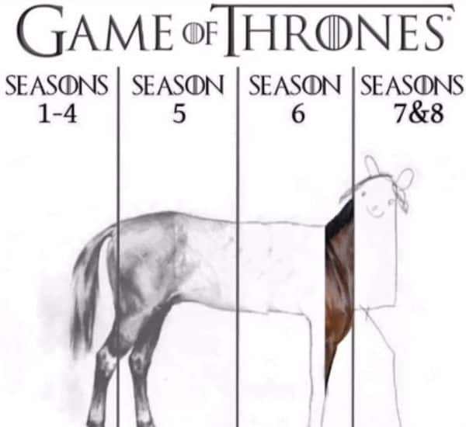
Perdón ☹

Slide 14
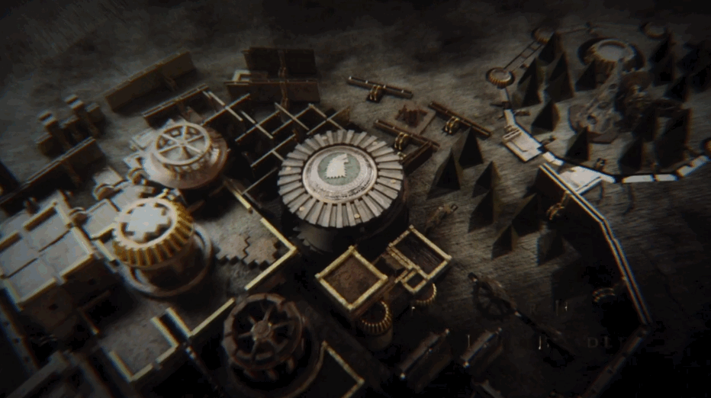
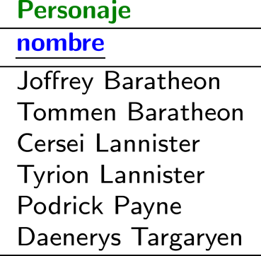
Juego de Datos: Relacional

Slide 15
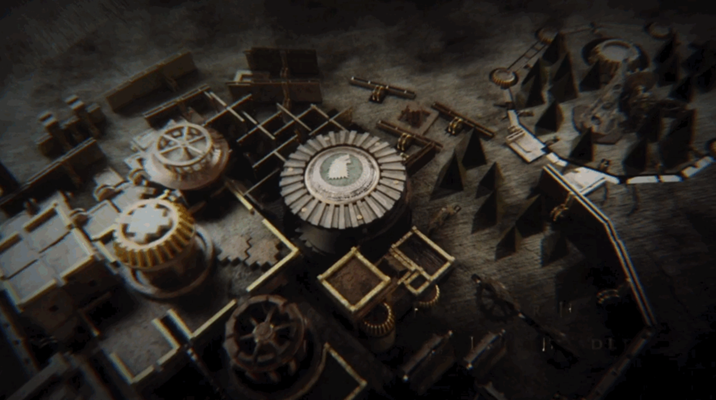
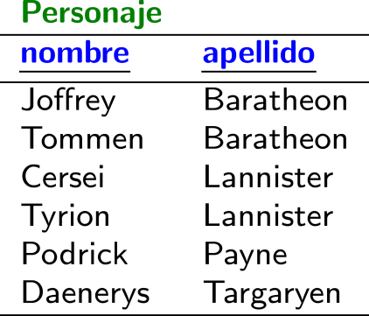
Juego de Datos: Relacional

Slide 16
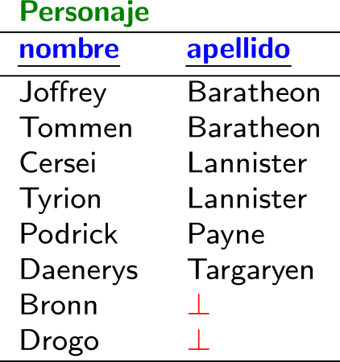
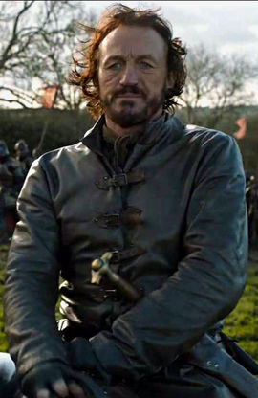
Juego de Datos: Relacional
No se puede tener un NULL en una columna de la llave primaria

Slide 17
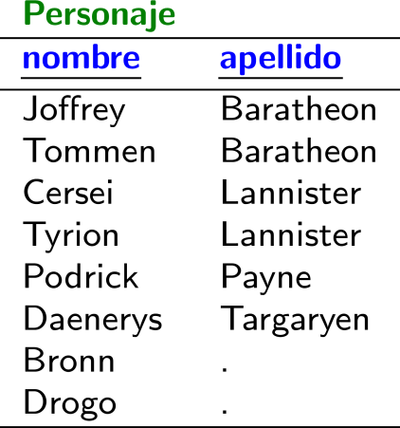
Juego de Datos: Relacional

Slide 18
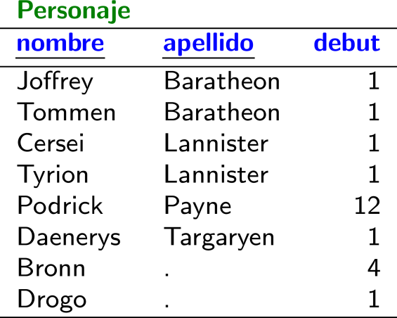
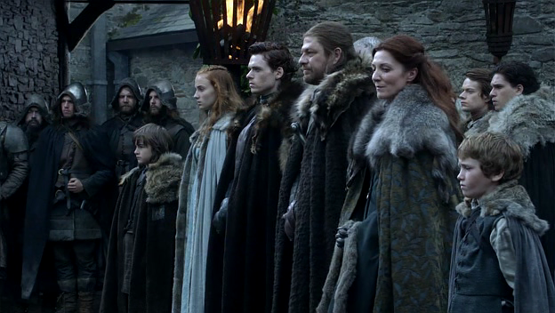
Juego de Datos: Relacional

Slide 19
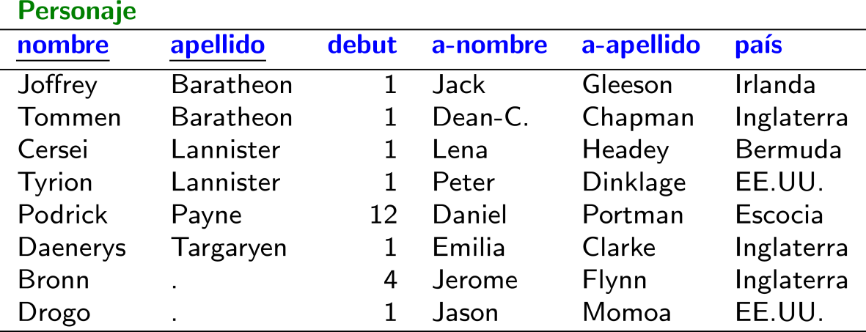
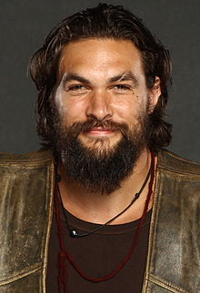
Juego de Datos: Relacional

Slide 20
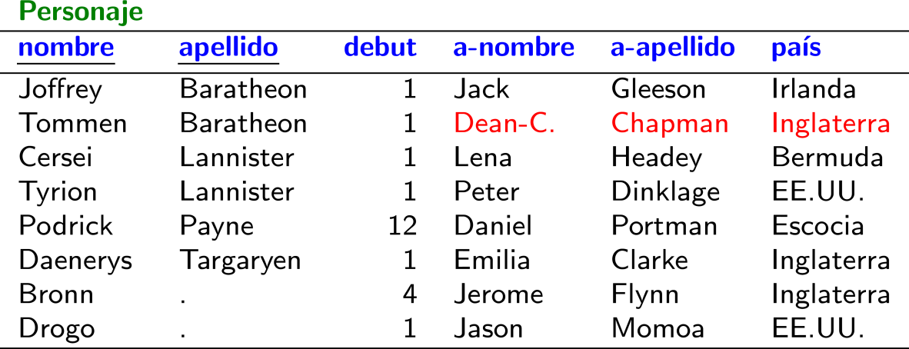
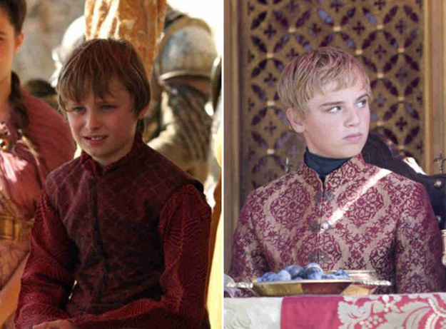
Juego de Datos: Relacional

Slide 21
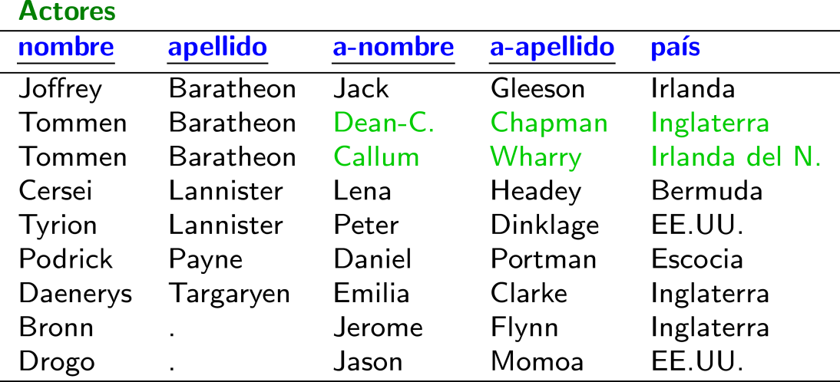
Juego de Datos: Relacional

Slide 22
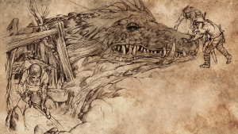
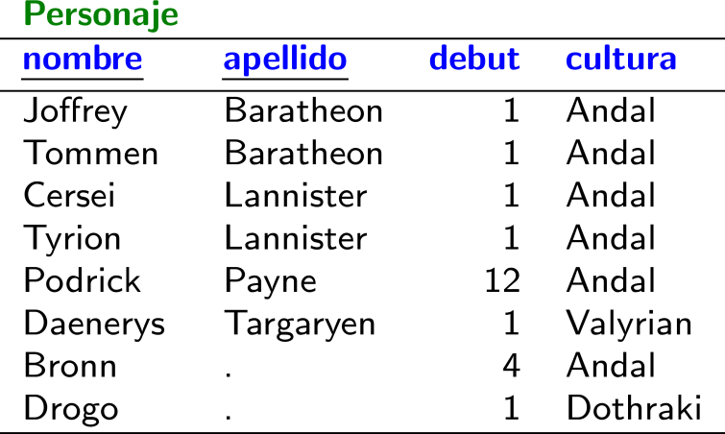
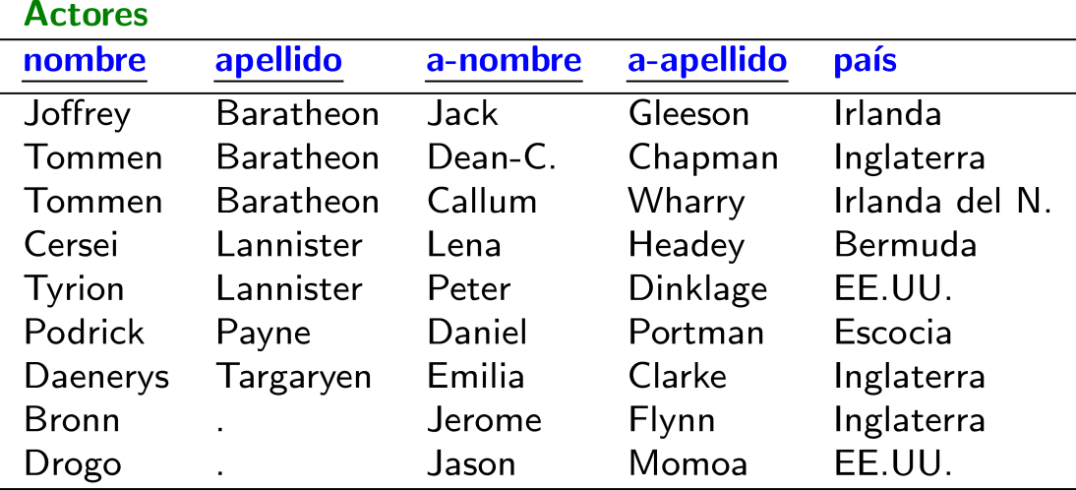
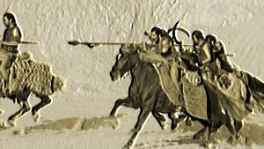
Juego de Datos: Relacional

Slide 23
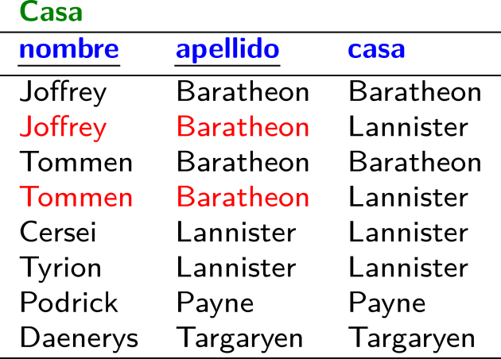
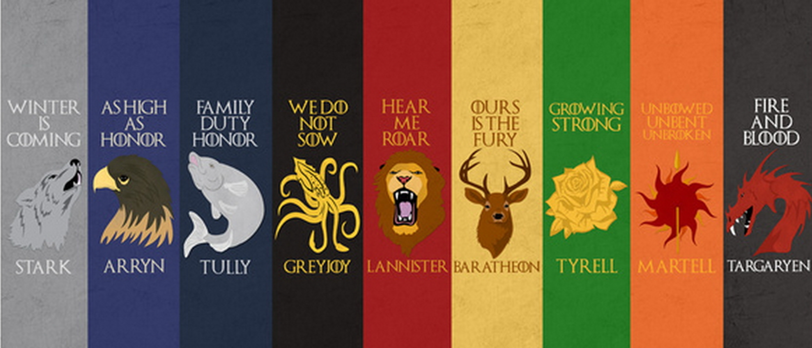
Juego de Datos: Relacional

Slide 24
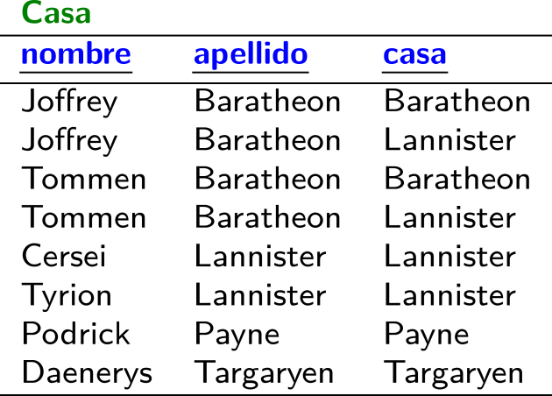
Juego de Datos: Relacional

Slide 25
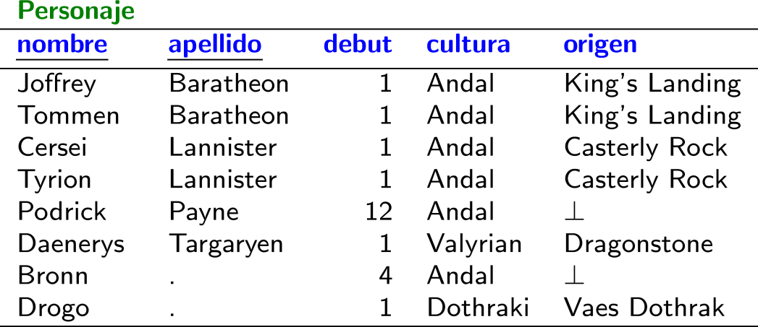
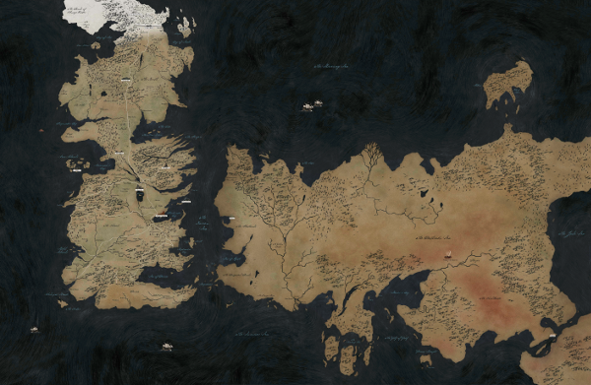
Juego de Datos: Relacional

Slide 26
Juego de Datos: Relacional
Cada vez que queremos agregar una columna nueva …
Si hay exactamente un valor por fila, no hay problema
Si hay cero o un valor por fila, ¿NULL?
Si hay varios valores por fila, hay que crear una tabla nueva
El esquema cambia mucho cada vez …
y puede ser que sea imposible predecir el esquema.
¡¿Les gustaría tener que hacer un diagrama E/R del J.d.T?!
El modelo/esquema relacional es poco flexible.

Slide 27
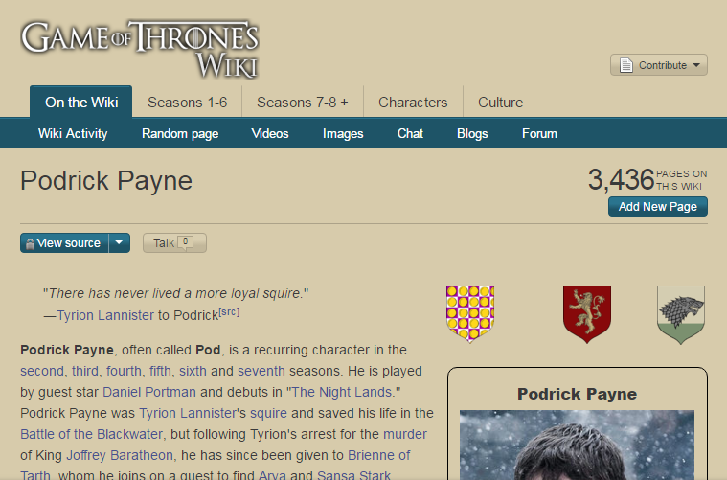
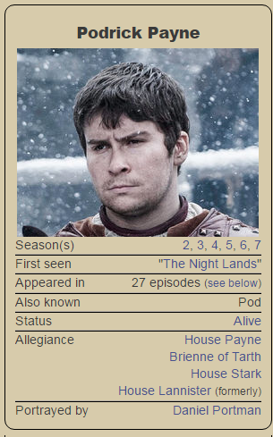
Datos semiestructurados …
Los usuarios pueden agregar más atributos.
Muchos atributos pueden tener cero o más valores.
Los datos son incompletos.

Slide 28
Datos semiestructurados: Árboles (XML)
Capítulo 7,4 | Ramakrishnan / Gehrke

Slide 29
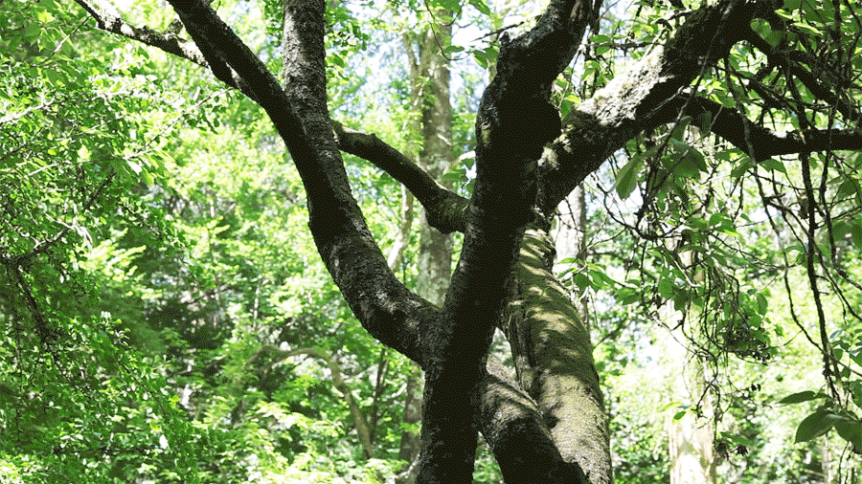

Slide 30
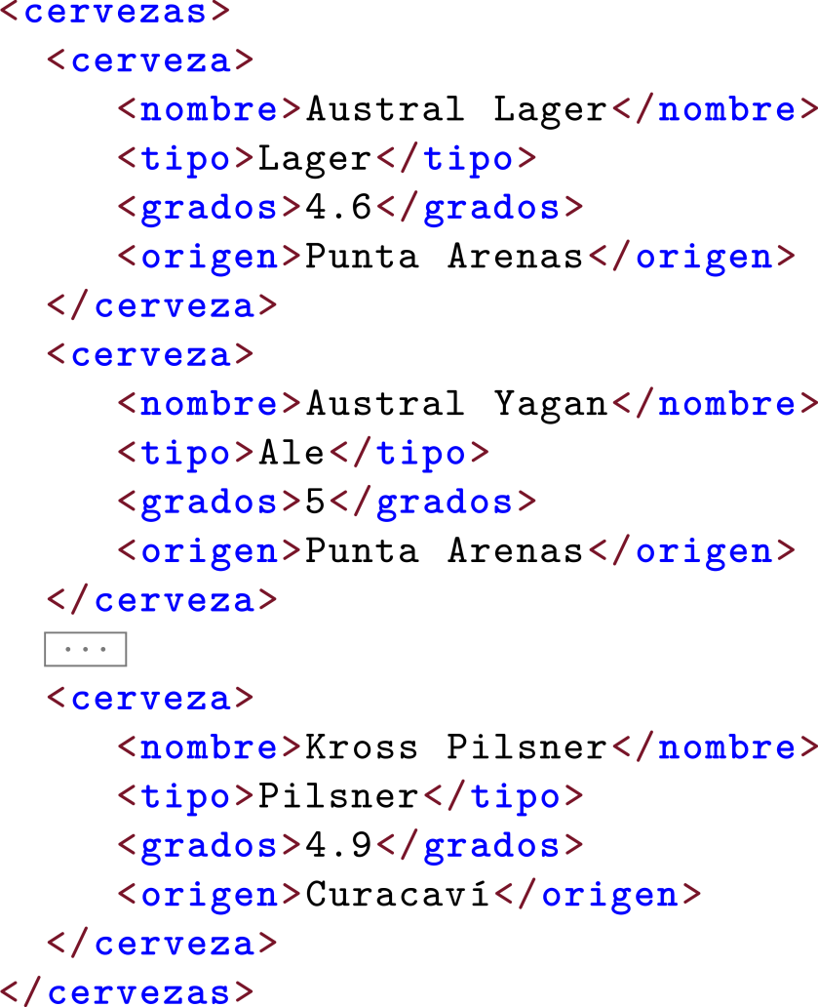
eXtensible Markup Language (XML)
El cierre de etiquetas es obligatorio en XML
¿Hay otra forma de representar estos datos en XML?

Slide 31
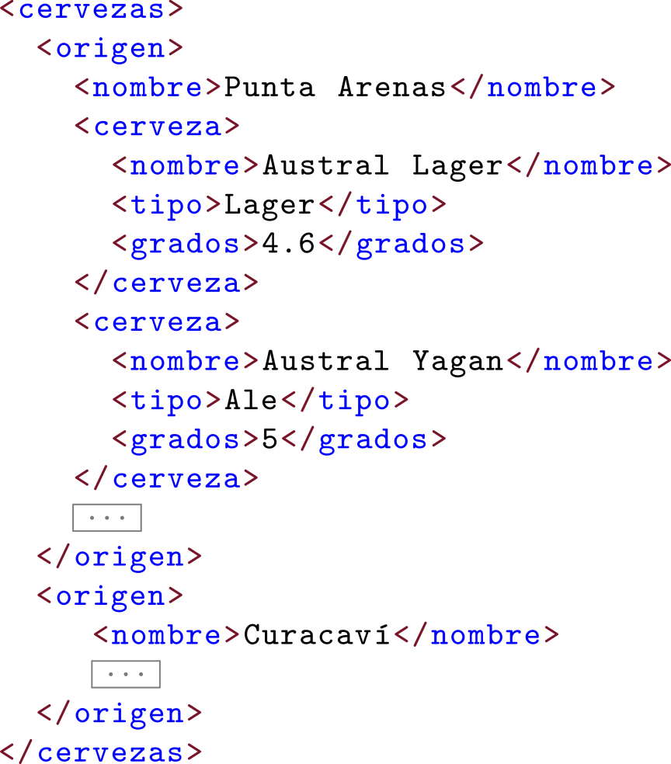
eXtensible Markup Language (XML)

Slide 32
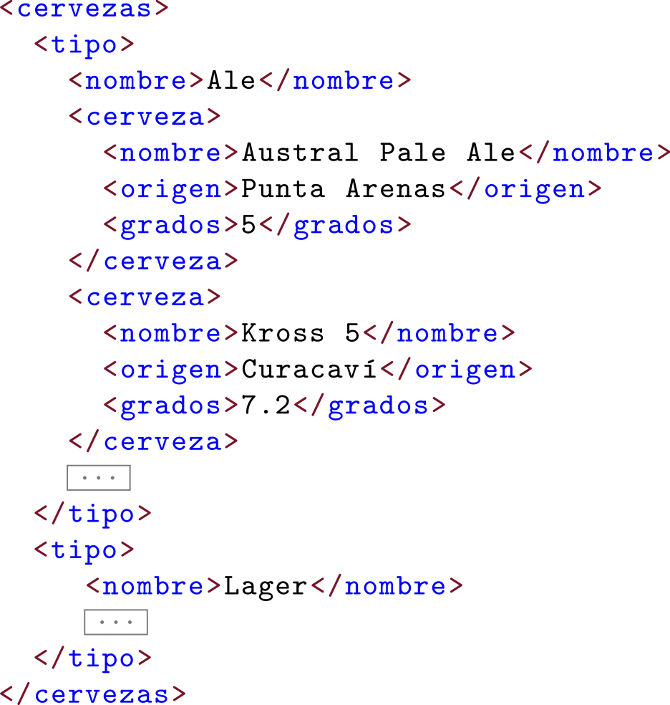
eXtensible Markup Language (XML)

Slide 33
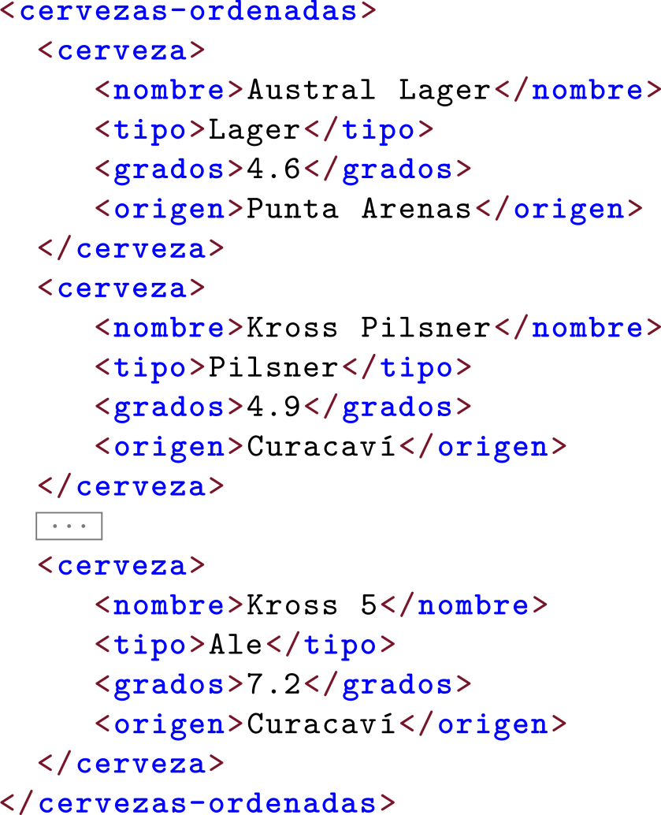
eXtensible Markup Language (XML)
Se preserva el orden

Slide 34
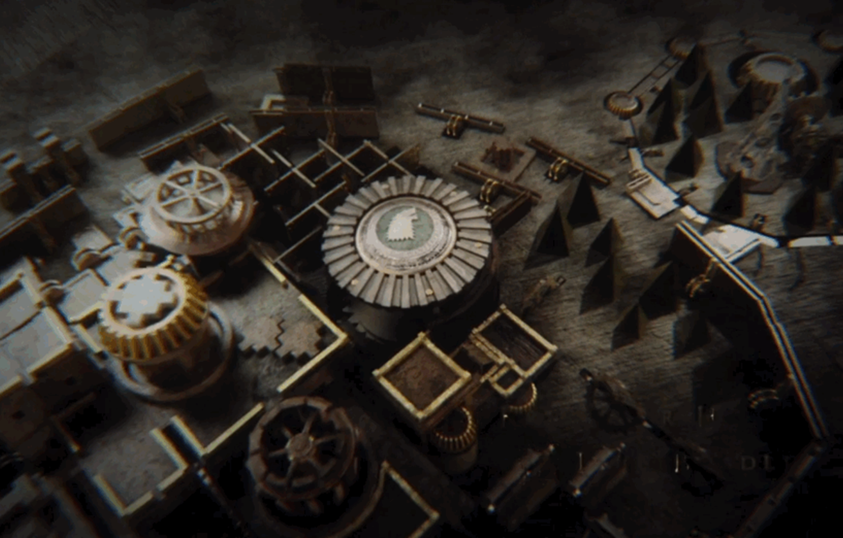
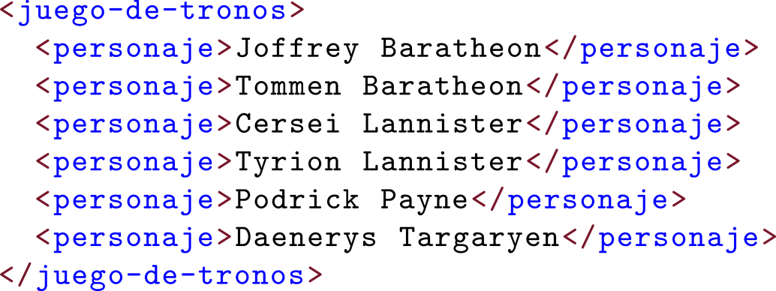
Juego de Datos: XML

Slide 35
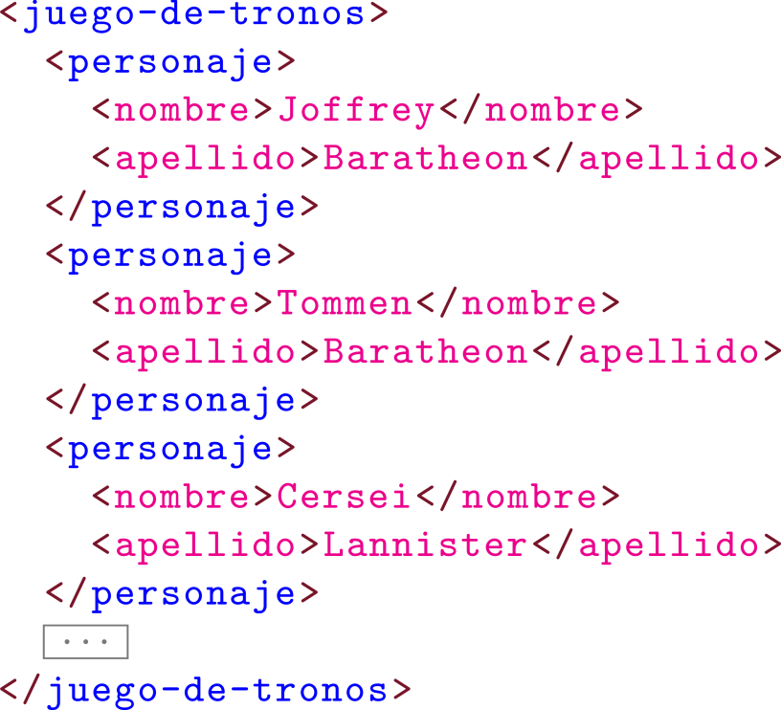
Juego de Datos: XML

Slide 36
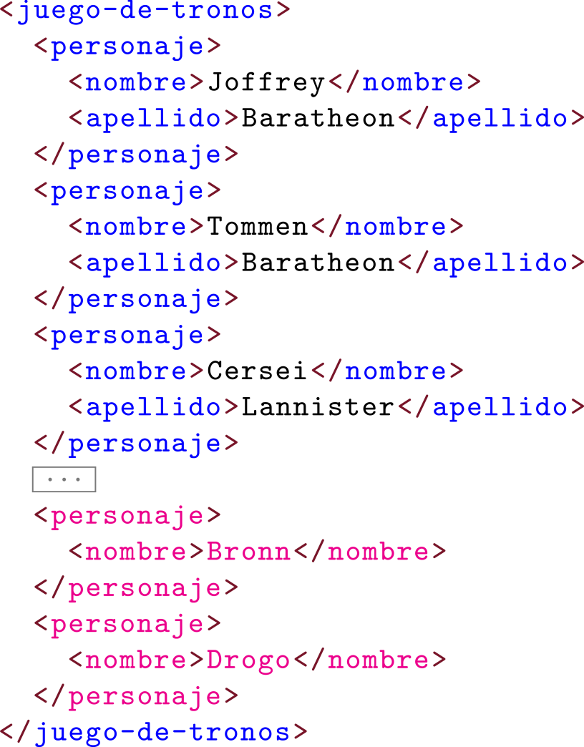
Juego de Datos: XML
Si no hay un valor, simplemente se puede omitir el valor

Slide 37
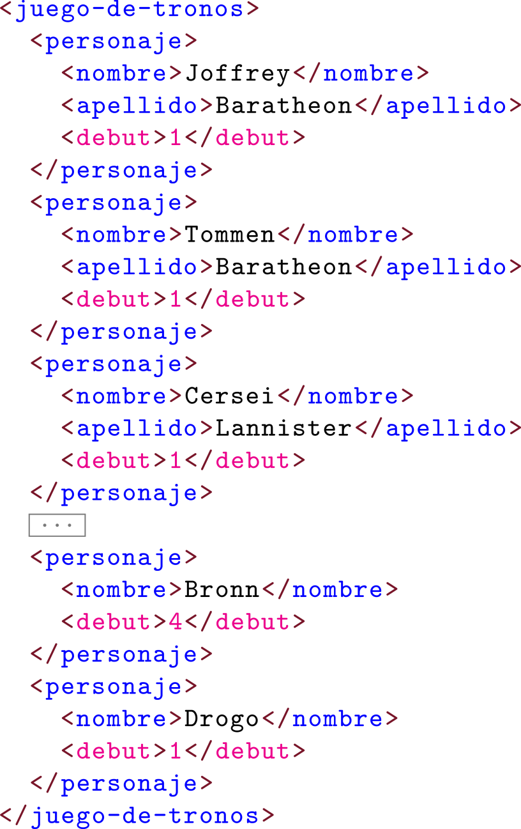
Juego de Datos: XML

Slide 38
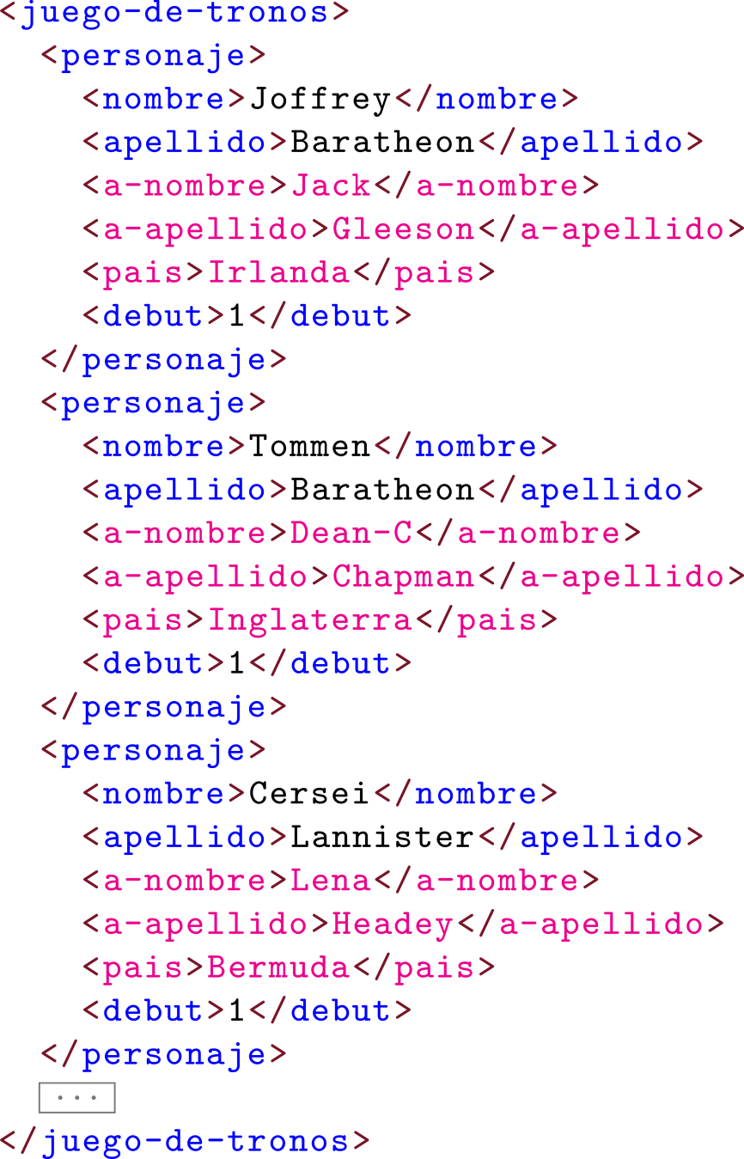
Juego de Datos: XML

Slide 39
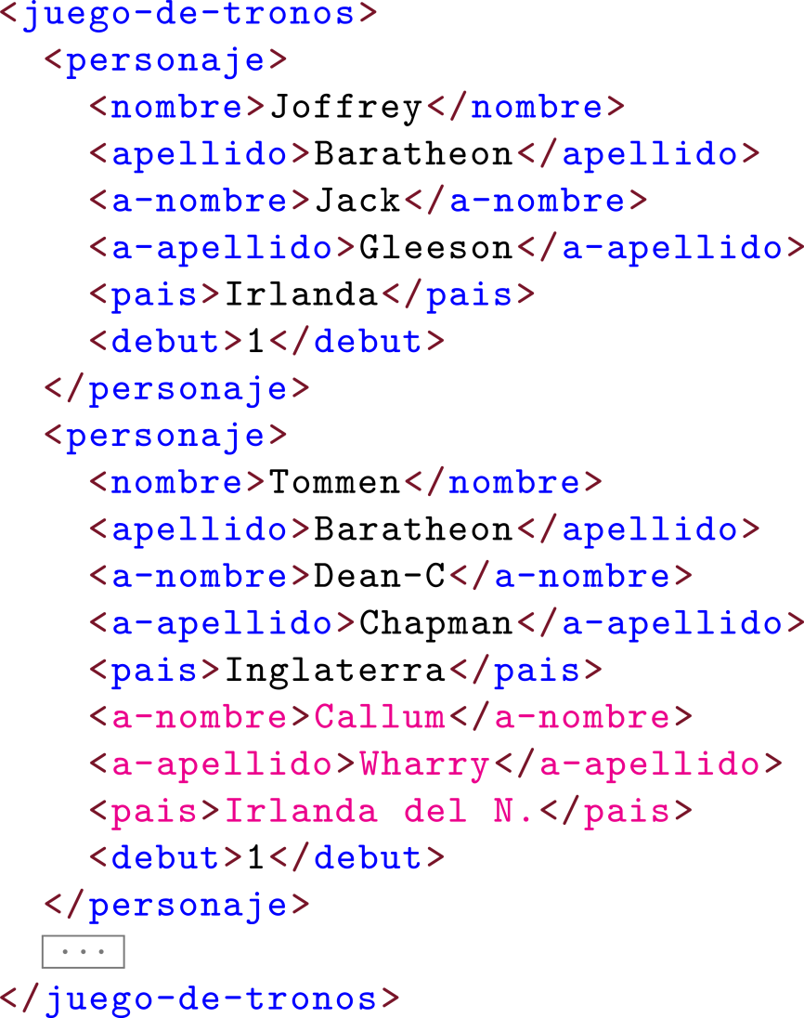
Juego de Datos: XML
¿A. P. A.?
¿Quién es de Inglaterra?
Se preserva el orden pero sería más limpio así …

Slide 40
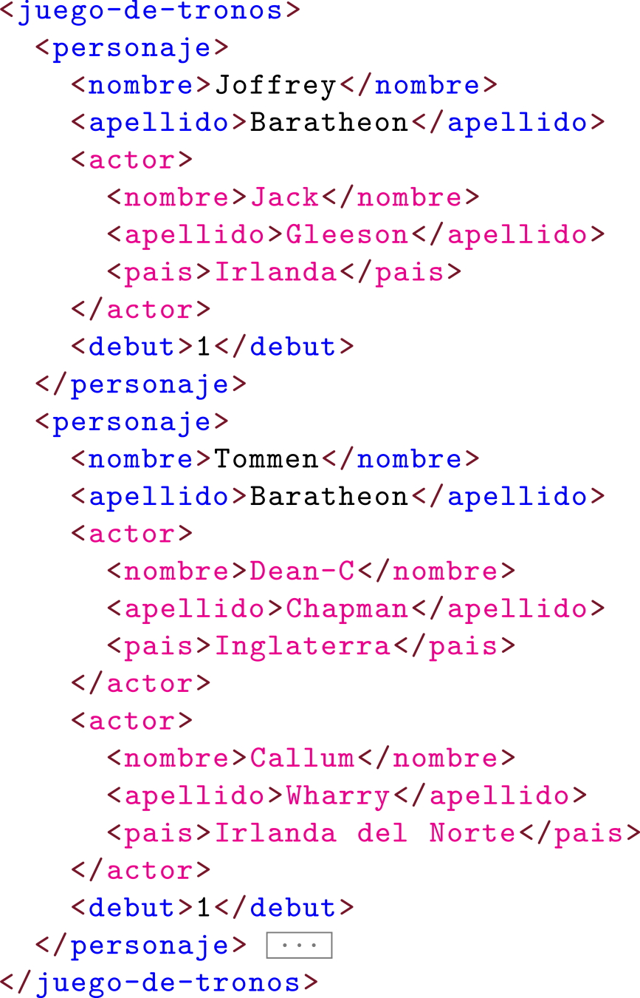
Juego de Datos: XML

Slide 41
Juego de Datos: XML

Slide 42
Juego de Datos: XML

Slide 43
Juego de Datos: XML

Slide 44
… XML es más flexible que los datos relacionales

Slide 45
XML: Otras Características (en breve)
¿Qué más podríamos agregar con respecto a XML para describir este personaje?

Slide 46
XML: Versión

Slide 47
XML: Codificación

Slide 48
XML: Atributos

Slide 49
XML: Idiomas

Slide 50
XML Esquema (XSD): Ejemplo parcial

Slide 51
XML Esquema (XSD): Datatypes

Slide 52
XML: ¿Consultas?
¿Todas las casas de todos los personajes?

Slide 53
XPath: Abreviaturas

Slide 54
XPath: Ejes

Slide 55
XPath: Predicados

Slide 56
XPath: Funciones de String

Slide 57
XPath: Aritmética

Slide 58
XPath: Hay Más Operadores
Depende de la versión de XPath también
(hay v.1,0, 2,0 y 3,0)

Slide 59
XPath: Ejemplos
¿Los nodos de actores?

Slide 60
XPath: Ejemplos
¿Todas las casas?

Slide 61
XPath: Ejemplos
¿Todas las casas (solo texto)?

Slide 62
XPath: Ejemplos
¿Los apellidos (texto)?

Slide 63
XPath: Ejemplos
¿Los apellidos de actores (texto)?

Slide 64
XPath: Ejemplos
¿El nombre del segundo personaje?

Slide 65
XPath: Ejemplos
¿La cultura del personaje JDT02?

Slide 66
XPath: Ejemplos
¿Nombres de hombres Baratheon?

Slide 67
XPath: Ejemplos
¿Nombres de personajes interpretados por un actor irlandés?

Slide 68
XPath: Ejemplos
¿Casas o culturas (unión)?

Slide 69
XPath: Ejemplos
¡XPath 2.0!
¿El debut más reciente

Slide 70
XPath: Ejemplos
¡XPath 2.0!
¿El personaje con el debut más reciente?

Slide 71
XPath: Ejemplos
¿Qué pasará aquí?
Resultados vacíos: se preservan los espacios del nodo:

Slide 72
XPath: Ejemplos
¿Qué pasará aquí?
Resultados vacíos: se preservan los espacios del nodo:
Se puede usar:

Slide 73
Nota al margen: HTML vs. XML
Es HTML. ¿Pero es XML?
En este ejemplo, sí.
¿Un ejemplo que sea HTML pero no sea XML?
…

Slide 74
Nota al margen: HTML vs. XML
El cierre de etiquetas no es siempre obligatorio en HTML.
(hay más diferencias)

Slide 75
Nota al margen: HTML vs. XML
SGML (1986)
HTML (1989)
XHTML (2000)
XML (1998)

Slide 76
Nota al margen: HTML vs. XML
Cuando tenemos HTML válido en XML,
podemos ocupar XPath para extraer valores del HTML …

Slide 77
XPath sobre HTML en Chrome

Slide 78
Nota al margen: XML vs. JSON

Slide 79
Preguntas?

